Slide 1

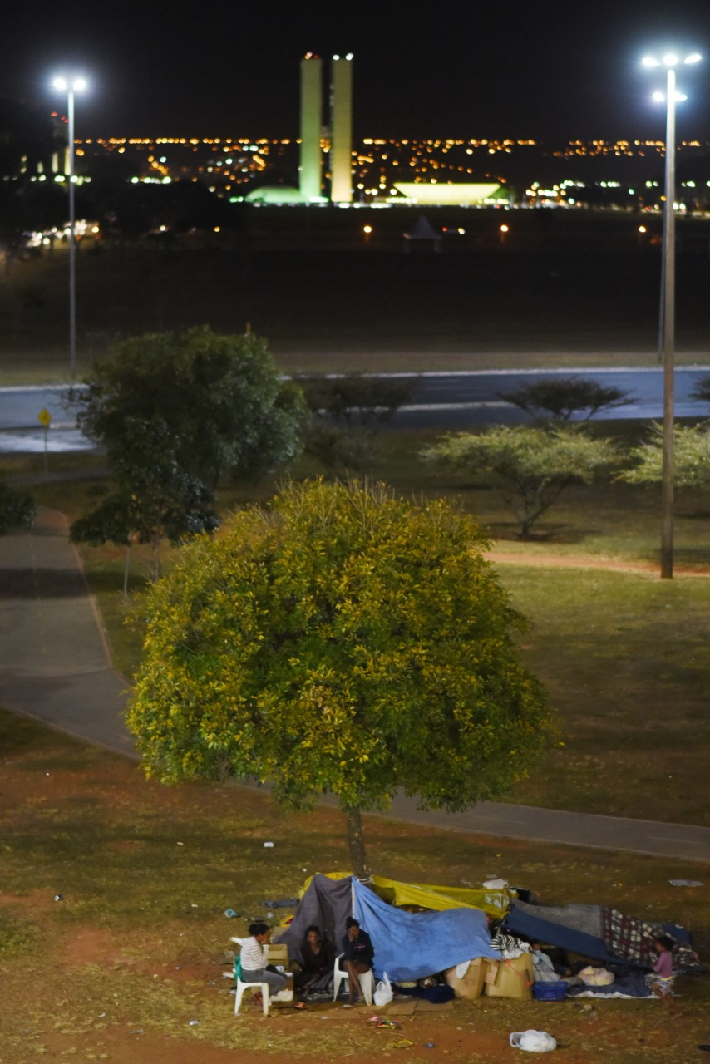
MITOS GERANDO MISÉRIA E DESIGUALDADE
Os ataques contra políticas sociais e servidores públicos
ANDEPS
Foto Ed Carlos cedida pela AFIPEA
Associação Nacional da Carreira de Desenvolvimento de Políticas Sociais

Slide 2
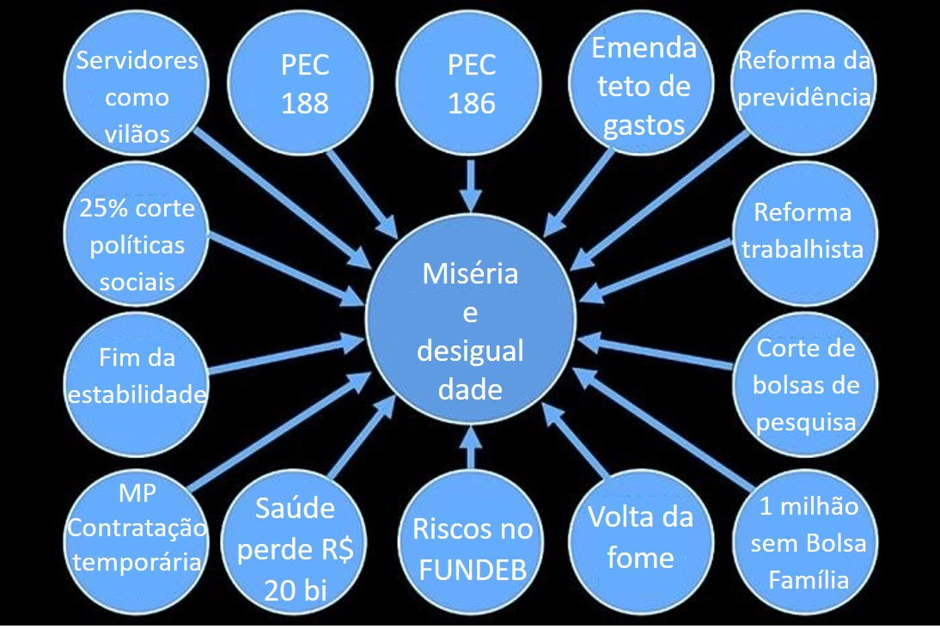
REFORMA DO ESTADO
É ESTADO DE ESPÍRITO
ANDEPS
Associação Nacional da Carreira de Desenvolvimento de Políticas Sociais

Slide 3
POLITICAS SOCIAIS
E ESTADO DE BEM ESTAR SOCIAL
Constituição Federal de 1988 – Constituição cidadã
Objetivos fundamentais da República:
  Construir uma sociedade livre, justa e solidária;
  Garantir o desenvolvimento nacional;
  Erradicar a pobreza e a marginalização e reduzir as desigualdades sociais e regionais;
  Promover o bem de todos, sem preconceitos de origem, raça, sexo, cor, idade e quaisquer outras formas de discriminação
Direitos Sociais (Artigo 6º) São direitos sociais a educação, a saúde, a alimentação, o trabalho, a moradia, o transporte, o lazer, a segurança, a previdência social, a proteção à maternidade e à infância, a assistência aos desamparados, na forma desta Constituição
ANDEPS
Associação Nacional da Carreira de Desenvolvimento de Políticas Sociais

Slide 4
PLANO MAIS BRASIL
REFORMA DO ESTADO É ESTADO DE ESPÍRITO
Desmontar os ideais da Constituição de 1988
Direitos sociais: Retirar por medidas administrativas, legais e constitucionais
Funcionalismo público: Precarizar por meio de medidas administrativas, legais e constitucionais
ANDEPS
Associação Nacional da Carreira de Desenvolvimento de Políticas Sociais

Slide 5
PLANO MAIS BRASIL
REFORMA DO ESTADO É ESTADO DE ESPÍRITO
Servidores Públicos
São os que garantem Políticas Públicas e Direitos Sociais
Fim da Estabilidade
Fim dos concursos públicos
Precarização com contratos temporários (MP922/2020)
Fim das progressões
Redução de salários
ANDEPS
Associação Nacional da Carreira de Desenvolvimento de Políticas Sociais

Slide 6
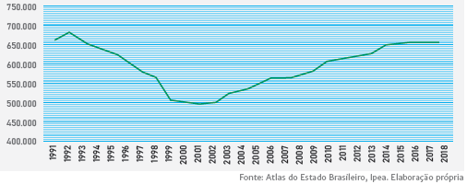
PLANO MAIS BRASIL
O MITO DO ESTADO INCHADO
Total de Servidores Federais Civis Ativos (1991 a 2018)
ANDEPS
Associação Nacional da Carreira de Desenvolvimento de Políticas Sociais

Slide 7
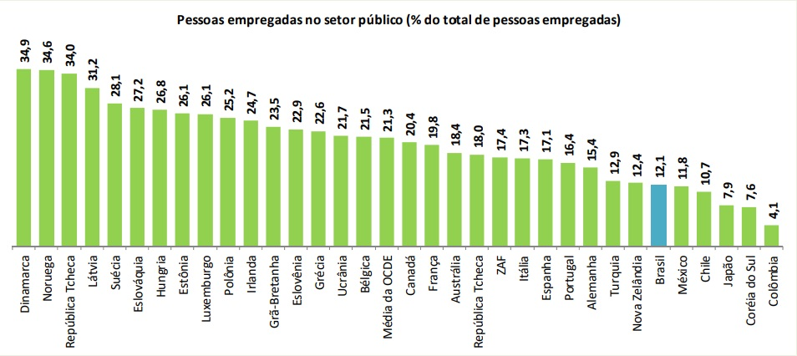
PLANO MAIS BRASIL
O MITO DO ESTADO INCHADO
Fonte: OCDE
ANDEPS
Associação Nacional da Carreira de Desenvolvimento de Políticas Sociais

Slide 8
PLANO MAIS BRASIL
IMPACTOS NO SERVIÇO PÚBLICO
Cabide de emprego
Mais apadrinhamento - Coronelismo
Menos qualidade dos funcionários
Descontinuidade – “reinvenção da roda”
Alta rotatividade – Perda de memória institucional
Desperdício de recursos públicos
Compromisso com gestores, não com missão órgão
Só política de governo, não de Estado
Perde na eficácia, na eficiência e na efetividade
ANDEPS
Associação Nacional da Carreira de Desenvolvimento de Políticas Sociais

Slide 9
PLANO MAIS BRASIL
REFORMA DO ESTADO É ESTADO DE ESPÍRITO
Políticas sociais
São as que combatem desigualdades e a miséria
Aprofundamento da Emenda do Teto de Gastos (EC95)
Redução de 25% nos serviços públicos
Desvincular investimentos em Saúde e Educação
ANDEPS
Associação Nacional da Carreira de Desenvolvimento de Políticas Sociais

Slide 10
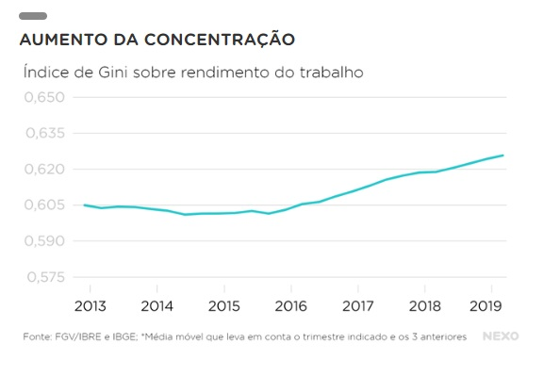

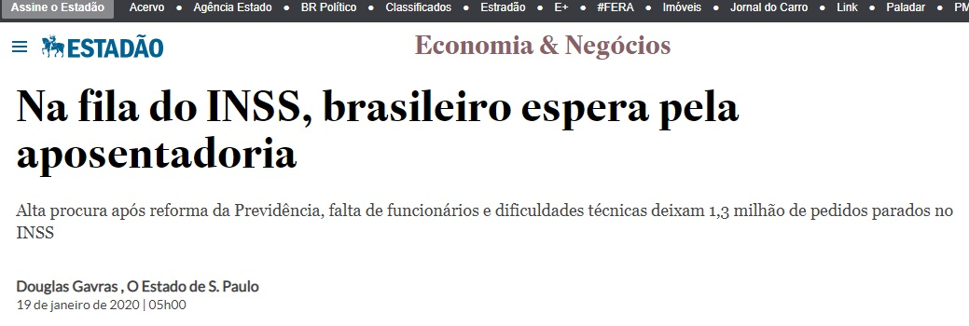

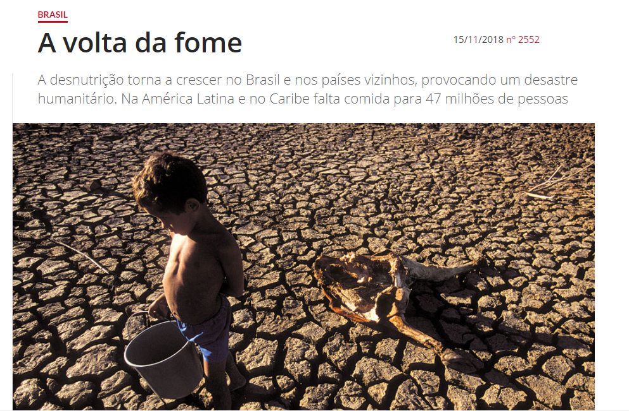
PLANO MAIS BRASIL
IMPACTOS NA VIDA DAS PESSOAS
ANDEPS
Associação Nacional da Carreira de Desenvolvimento de Políticas Sociais

Slide 11
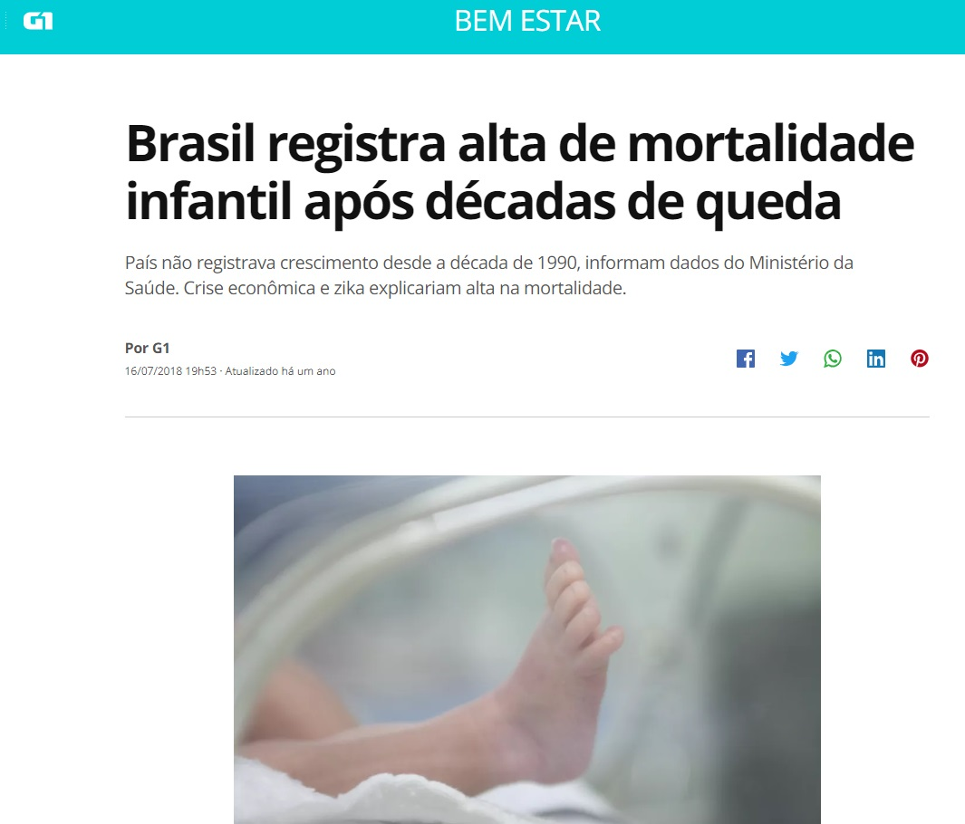
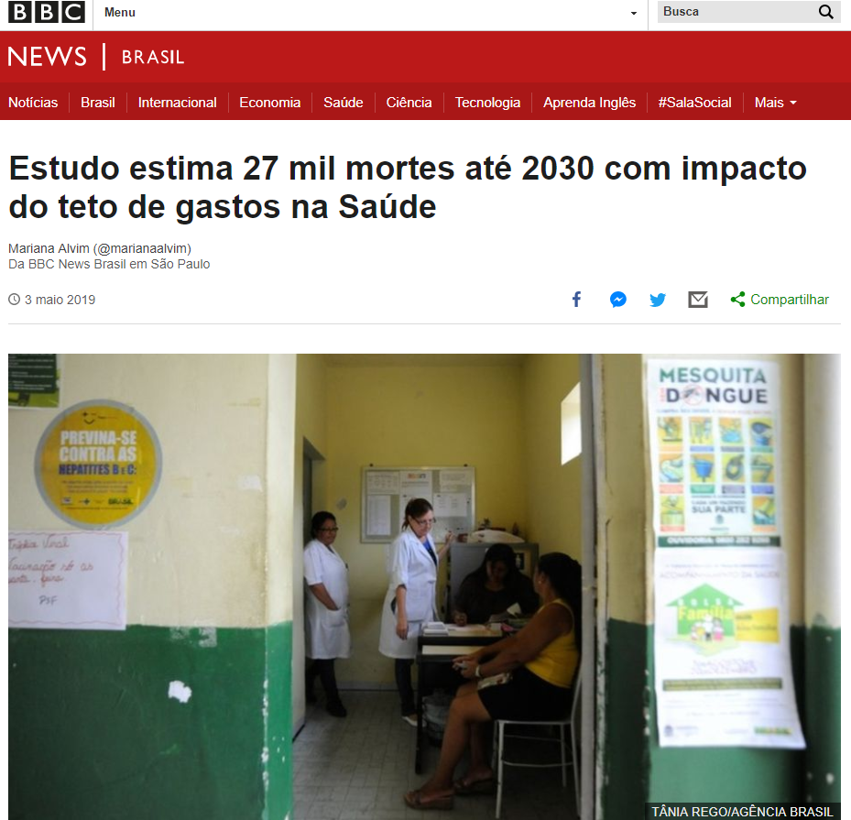

PLANO MAIS BRASIL
IMPACTOS NA VIDA DAS PESSOAS
ANDEPS
Associação Nacional da Carreira de Desenvolvimento de Políticas Sociais

Slide 12
O MITO DO MERCADO QUE RESOLVE TUDO CORONA VÍRUS
EUA
Sonho dos liberais
País não tem Sistema Universal de Saúde
Cada um que se vire pra pagar sua saúde
Recomendação “fazer os testes e caso positivo, ficar em casa”
Teste custa 250 dólares
Cidadão que falta ao trabalho pode ser despedido
Doença subnotificada e se espalhando
ANDEPS
Associação Nacional da Carreira de Desenvolvimento de Políticas Sociais

Slide 13
O MITO DO MERCADO QUE RESOLVE TUDO CORONA VÍRUS
Brasil
SUS subfinanciado e sucateado
Decodificação do DNA feito por equipe de servidores públicos
Realizada em 48 horas (média mundial é 2 semanas)
Sistema organizado garante integração informações epidemiológicas
Todos tem garantidas orientações e isolamento
Caso de Brasília: Clínica chique pede ajuda e encaminha paciente para hospital público
ANDEPS
Associação Nacional da Carreira de Desenvolvimento de Políticas Sociais

Slide 14
O MITO DO “SÓ MAIS ESSA REFORMA E A ECONOMIA VOLTA A FUNCIONAR”
2016 - “Temer defende PEC do Teto para "salvar Brasil" até o fim do governo”
2016 - "[Quero] combater certa tese que dizem que, ao pensar em reforma trabalhista, estamos querendo eliminar direitos. Pelo contrário, o que queremos é manter empregos, e manter emprego é manter a arrecadação que o emprego dá ao poder público brasileiro"
2017 - “Sem a reforma (da previdência), não teremos crescimento econômico. Não haverá criação de novos empregos para tantos milhões de desempregados.” Temer
ANDEPS
Associação Nacional da Carreira de Desenvolvimento de Políticas Sociais

Slide 15
O MITO DO “SÓ MAIS ESSA REFORMA E A ECONOMIA VOLTA A FUNCIONAR”
2018 – “Bolsonaro afirmou que ainda está estudando as reformas que quer fazer, mas ressaltou que "não basta ter só direitos e não ter empregos".
2020 – “Paulo Guedes compara funcionário público a 'parasita' ao defender reforma administrativa. Segundo o ministro da Economia, máquina pública está quebrada.”
ANDEPS
Associação Nacional da Carreira de Desenvolvimento de Políticas Sociais

Slide 16
O MITO DO “SÓ MAIS ESSA REFORMA E A ECONOMIA VOLTA A FUNCIONAR”
4 anos depois
Crescimento
- PIB cresceu 1,1% em 2019; 1,3% em 2018; 1,3% 2017
- Estamos com o PIB equivalente ao que tínhamos em 2013
Desemprego
11,6 milhões de desempregados
41% de taxa de informalidade
ANDEPS
Associação Nacional da Carreira de Desenvolvimento de Políticas Sociais

Slide 17
QUE ESTADO QUEREMOS?
Nova crise se aproxima
- Maior procura por serviços públicos e políticas sociais
- Economia desaquecida necessitando estimulo pela demanda estatal
Vamos insistir no remédio que não está funcionando?
“A definição de insanidade é fazer a mesma coisa repetidamente e esperar resultados diferentes”
(é mito que essa frase seja do Einstein)
ANDEPS
Associação Nacional da Carreira de Desenvolvimento de Políticas Sociais

Slide 18


Slide 19
OBRIGADO
Rubens Bias
Analista de Políticas Sociais
ANDEPS – Associação Nacional de Desenvolvimento de Políticas Sociais
(61)98118-6296
ANDEPS
Associação Nacional da Carreira de Desenvolvimento de Políticas Sociais

